Slide 1
الهوية الشخصية

Slide 2



الوحدة 8
الدرس السادس عشر
الهوية الشخصية
الهوية هي ما يميز الشخص عن غيره و إحساسه أنه يعرف من هو ؟ و ماذا يرغب فيه ؟
الهوية :
يتطو بناء بعض عناصر الهوية عند الفرد بتغير مراحل عمره فمثلا الرغبات الشخصية تتبدل كلما يكبر الإنسان و كذلك المهارات و القدرات التي يبنيها الإنسان في مراحل حياته
الهوية :

Slide 3






الوحدة 8
الدرس السادس عشر
الهوية الشخصية
عناصر الهوية الشخصية :
الصفات و السمات
الدين و المعتقدات
الدوافع و الرغبات
القدرات و المهارات
تاريخ شخصية الفرد
الشكل الخارجي
الوعي و الإدراك
1
2
3
4
5
6
7

Slide 4
الوحدة 8
الدرس السادس عشر
الهوية الشخصية
أنواع الهوية :
الهوية الذاتية
1
2
الهوية المتحققة

Slide 5
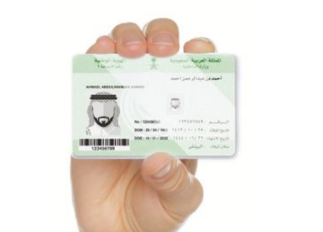
الوحدة 8
الدرس السادس عشر
الهوية الشخصية
اسم الشخص و لقبه و بهذا يمكن التمييز بين الأشخاص و مع التقدم التقني و الزيادة الكبيرة في عدد السكان في جميع أنحاء العالم
الهوية الشخصية الرسمية :
استفادت الدول من تقنيات جديدة للتفريق بين الناس مثل : بصمات الأصابع و الحمض النووي و قرنية العين و غيرها و. من أجل التعريف بالأشخاص تصدر حكومات الدول هويات لمواطنيها تحوي اسم الفرد و تاريخ ميلاده تحوي اسم الفرد و تاريخ ميلاده و رقما تسلسليا خاصا به
الهوية الشخصية الرسمية :

Slide 6
الوحدة 8
الدرس السادس عشر
الهوية الشخصية
03
02
01
الهوية الذاتية

Slide 7
الوحدة 8
الدرس السادس عشر
الهوية الشخصية
03
02
01
الهوية الذاتية
الهوية المتحققة
الهوية غير المكتملة
الهوية المشتتة

Slide 8
الوحدة 8
الدرس السادس عشر
الهوية الشخصية
صاحبها تكون رؤيته واضحة عن الهوية و الأهداف و القيه و المبادئ التي يحملها و تميز داخل المجتمع
الهوية المتحققة:
التزام قوي
اكتشاف قوي
جنسيته سعودية يعتز و يفخر بها
ينتمي لوطنه ويحب قيادته
تاريخ شخصية الفرد
الشكل الخارجي
1
2
3
4
5
6

Slide 9
الوحدة 8
الدرس السادس عشر
الهوية الشخصية
صاحبها لا يبالي باكتشاف ذاته و ليست له أهداف محددة و سلوكهه. في الحياة سلبي
الهوية غير المكتملة :
التزام ضعيف
اكتشاف ضعيف
يذهب إلى المدرسة لأنه مجبر على ذلك
ضعيف في أداء العبادات
يعيش في وطنه بلا هدف
ليس له رأي محدد في كثيرمن جوانب الحياة المهمة
1
2
3
4
5
6

Slide 10
الوحدة 8
الدرس السادس عشر
الهوية الشخصية
شخصياتنا و أشكالنا ، وهذا عامل مهم في بناء هويتنا الشخصية
قال تعالى : ((ومن أياته خلق السموات و الأرض و اختلاف ألسنتكم إن في ذلك لآيات للعالمين ))الروم
فاحترام هذا الاختلاف و قبوله جزء أساس من الشخصية الذاتية
اختلاف المظاهر و الأشكال :

Slide 11
الوحدة 8
الدرس السادس عشر
الهوية الشخصية
صنف الطلبة ما في المجموعة بما يناسبها هوية – متحققة – غير مكتملة –مشتتة
نشاط 1
1
1
الهوية الغير مكتملة
يحرص على قراءة القرآن الكريم دون تدبر
الهوية المتحققة
2
2
يحب نظافة بيته و مدرسته و يحرص عليها
الهوية المتحققة
3
3
يحب الملك و ولي عهده الأمين
الهوية المشتتة
4
4
لا يعتني بأسرته و لا يطيع والديه
الهوية المتحققة
5
5
يشارك في اليوم الوطني ملتزما بالأخلاق
الهوية المشتتة
6
6
يتكاسل عن أداء واجباته و مهامه
الهوية الغير مكتملة
7
7
يقلد العادات السيئة

Slide 12
الوحدة 8
الدرس السادس عشر
الهوية الشخصية
نشاط 2
برأيك ماذا سيحدث لو كان الناس على شكل واحد و صفات واحدة ؟
كان سيصبح للناس هوية شخصية واحدة

Slide 13
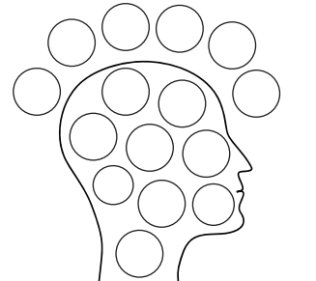
الوحدة 8
الدرس السادس عشر
الهوية الشخصية
نشاط 2
يكتب الطلبة الصفات الشخصية الإيجابية داخل الشكل و الصفات الشخصية السلبية خارج الشكل .
الكسل
البخل
الإهمال
الكذب
الإنعزال
الإيجابية
الثقة بالنفس
الجبن
الشجاعة
حب
التعلم
الكرم
الإخلاص
الوفاء
الصدق
الاحترام

Slide 14
الوحدة 8
الدرس السادس عشر
الهوية الشخصية
في العصر الحديث نجد أن وسائل الإعلام و التواصل الاجتماعي تؤدي دورا كبيرا في تشكل نظرتنا تجاه الكيفية التي ينبغي أن نبدو بها فهو يظهر لنا المشهورين في إطار و شكل محدد
ما رأيك في ذلك ؟
نشاط 3
أمر غير جيد

Slide 15



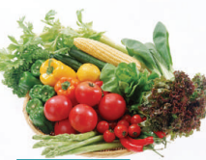



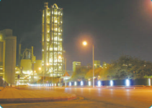
الوحدة 8
الدرس السادس عشر
الهوية الشخصية
اللباس و الأكل
القدرات
المهنة
الهوايات
من عناصر الهوية الشخصية
الدين و القيم
الأسرة
المظهر
الثقافة

Slide 16
انتهى الدرس

